Slide 1
Bijsturing Transitieplan
Invaren van de bestaande pensioenen
Webinar BPOA 27 januari 2026
2026 0122
BPOA en SPOA werken binnen het project Apothekerspensioen samen aan de overgang naar het nieuwe pensioenstelsel.

Slide 2
Aanleiding en transitiedoelstellingen
Aanleiding
De dekkingsgraad ligt fors hoger dan bij het transitieplan (dekkingsgraad eind december: 131,5%).
De rente is fors gestegen ten opzichte van het transitieplan.
Dat is goed nieuws. Maar het stelt ons ook voor nieuwe uitdagingen.
Ook is er nieuw inzicht over de beoordeling van evenwichtigheid. Met name bij een betere financiële positie knelt de evenwichtigheid (delta netto profijt).
Transitiedoelstellingen
In het transitieplan zijn 3 transitiedoelstellingen opgenomen:
Iedereen zou er in enigszins gelijke mate op voor- of achteruit moeten gaan.
De transitie moet ervoor zorgen dat de nieuwe regeling zo goed mogelijk van start kan gaan.
De ingegane uitkeringen en opgebouwde pensioenen worden zoveel als mogelijk beschermd. Doelstelling is dat de uitkering direct na transitie ten minste gelijk is aan de uitkering direct voor transitie.

Slide 3
Aanleiding en transitiedoelstellingen
Nieuw inzicht:
Vanuit transitiedoelstelling 1 is er gekeken naar de onderlinge verschillen tussen deelnemers in termen van ‘delta netto profijt’. Eenvoudig gezegd: hoeveel ga je er procentueel totaal (gedurende je hele pensioen) op voor- of achteruit?
De uitkomsten van deze exercitie noodzaken tot bijsturing van het transitieplan om te blijven voldoen aan transitiedoelstelling 1.

Slide 4
Nieuwe inzichten
Vanwege de fors hogere dekkingsgraad en hogere rente is niet langer te onderbouwen dat een spreidingstermijn bij invaren van 10 jaar minder evenwichtig zou zijn dan een spreidingstermijn van 1 jaar, gegeven de transitiedoelstelling en bandbreedtes. Dus moet voldaan worden aan de wettelijke standaard van 10 jaar.
Wettelijke standaard is 10 jaar
Op basis van de nieuwe inzichten (hoge dekkingsgraad, hoge rente) is een beperkte bijsturing van het transitieplan nodig:
 | Transitieplan | Nieuwe inzichten
Doelstellingen | 3 transitiedoelstellingen | Ongewijzigd
Maatstaven | Pensioenverwachtingen & netto profijt | Ongewijzigd
Bandbreedtes | Voor alle maatstaven | Aangescherpt op netto profijt
Operationele reserve en MVEV | 3% | 2%
Compensatie DSS | Volledig o.b.v. staffel | Ongewijzigd
Risicodelingsreserve | 1% uit collectief, 1% bij inkoop | Ongewijzigd
Spreidingstermijn standaardmethode | 1 jaar | 10 jaar
Benutten van bestuurlijke ruimte | Niet van toepassing | Verzoek aan bestuur om de bestuurlijke ruimte te benutten om de transitiedoelstellingen zo goed mogelijk te borgen.
Stemming

Slide 5
Spreidingstermijn
Wat is de spreidingstermijn bij invaren?
Bepaalt hoeveel vermogen deelnemers bij invaren krijgen. Het is puur rekenkundig.
Een spreidingstermijn van 1 jaar betekent dat het (overschot aan) vermogen evenredig over de deelnemers wordt verdeeld. Een hogere spreidingstermijn betekent dat oudere gepensioneerden een wat kleinere verhoging krijgen en jongere deelnemers een wat grotere verhoging.
Wat is de spreidingstermijn bij invaren niet?
Een spreidingstermijn van bijvoorbeeld 10 jaar betekent niet dat het extra vermogen gedurende 10 jaar in stapjes wordt toebedeeld. De toedeling vindt in één keer plaats op het moment van invaren, ongeacht de gehanteerde spreidingstermijn.

Slide 6
Delta netto profijt
Wat is delta netto profijt? Delta netto profijt laat in één getal zien hoeveel iemand er op vooruit of achteruit gaat in een risico-neutrale wereld. Netto profijt zegt iets over herverdeling.

Slide 7
Delta netto profijt
Wettelijke standaard is 10 jaar
Afwijken indien evenwichtiger
Bij hogere dekkingsgraden is er een te groot verschil. 1 jaar niet evenwichtiger dan 10 jaar.
Verschil te groot

Slide 8
Delta netto profijt
Om meer gelijke uitkomsten te krijgen voor oudere gepensioneerden te krijgen, worden de pensioenen verhoogd.
Inzet bestuurlijke
ruimte

Slide 9
Delta netto profijt - slapers
De uitkomsten voor slapers wijzigen daarmee ook iets (verbeteren).

Slide 10
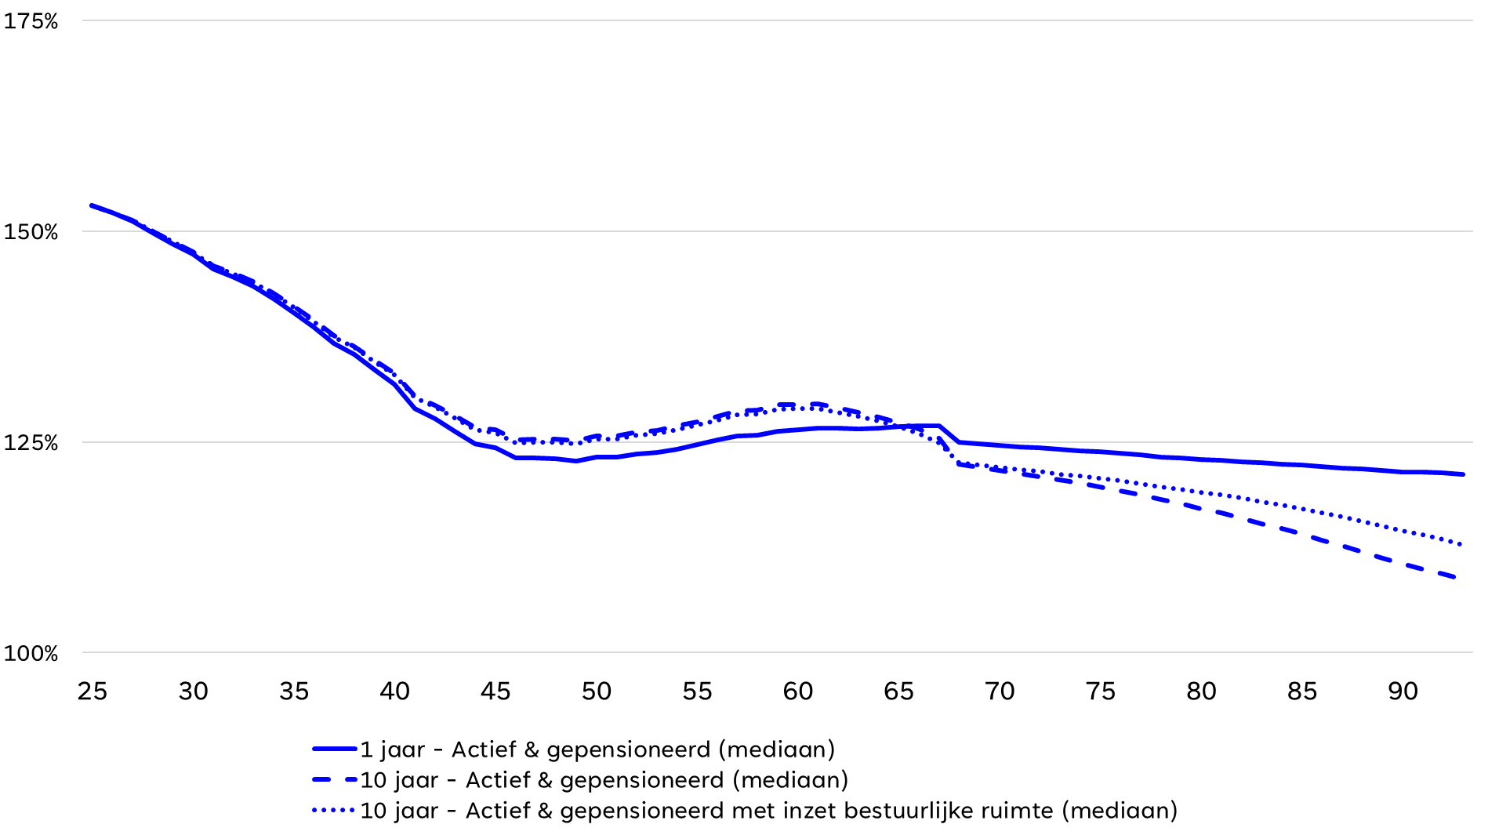
Nieuwe inzichten – pensioenverwachting
Wat is pensioenverwachting?
De pensioenverwachting geeft de verhouding weer tussen het toekomstige pensioen in het nieuwe stelsel t.o.v. het toekomstige pensioen in het huidige stelsel. We gaan hier uit van een mediaan scenario.
Met de voorgestelde bijsturing van het transitieplan (langere spreidingstermijn) én de bestuurlijke ruimte om beperkt vermogen te verschuiven ten gunstige van met name oudere gepensioneerden, is de verwachting dat:
De lopende pensioenuitkeringen - op basis van de huidige situatie - zullen stijgen met, afhankelijk van de leeftijd van de gepensioneerden, ruim 15% tot ruim 20% (de lijn met blauwe puntjes).
Actief en gepensioneerd
Een spreidingstermijn van 10 jaar verhoogt de pensioenverwachting voor actieven en verlaagt de pensioenverwachting voor gepensioneerden. Gepensioneerden gaan er hierdoor minder op vooruit.
Door de inzet van de bestuurlijke ruimte neemt de pensioenverwachtingen van gepensioneerden juist weer toe.

Slide 11
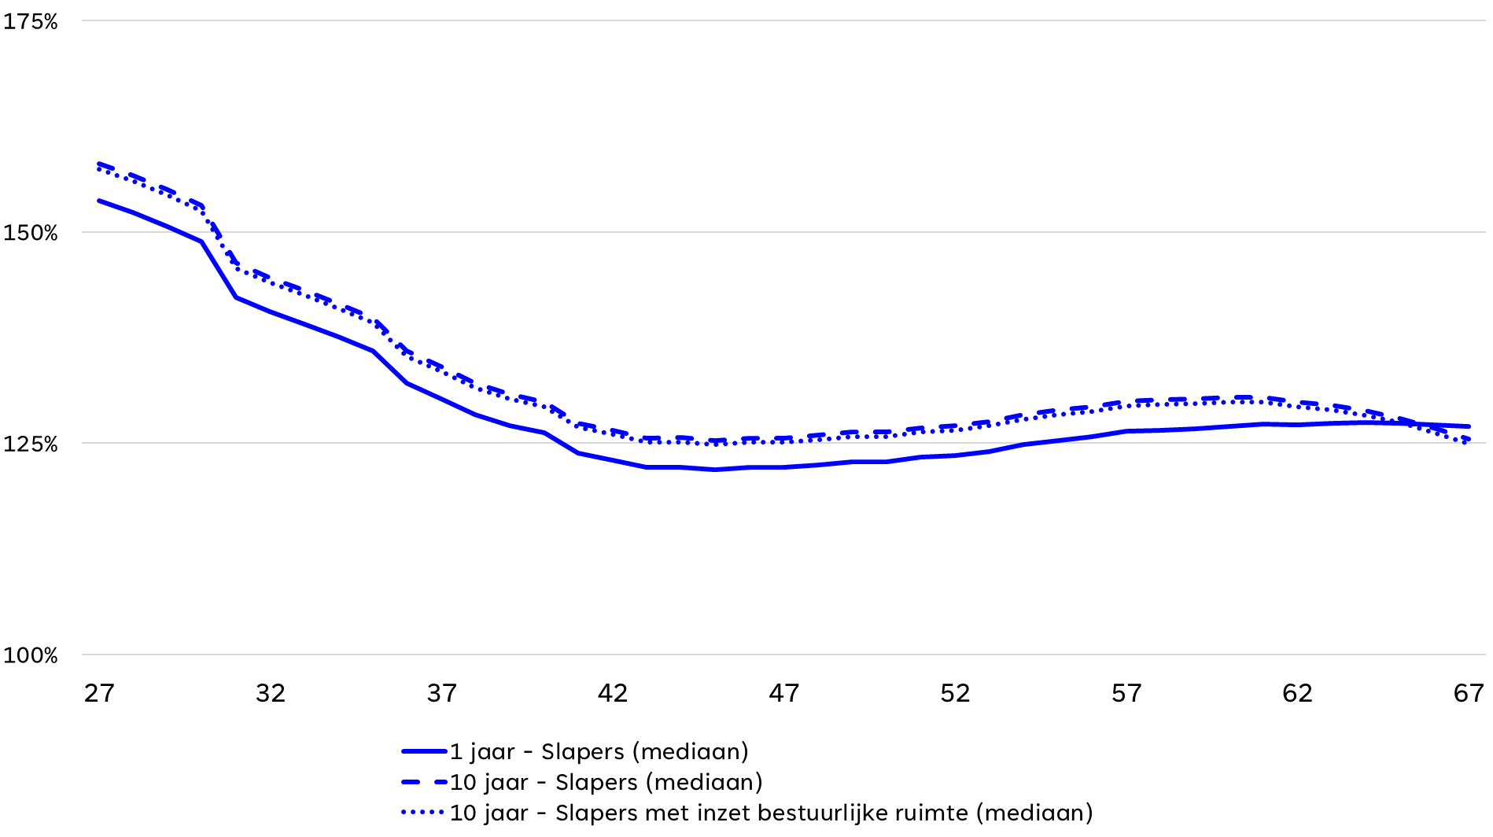
Nieuwe inzichten – pensioenverwachting
Slapers
Pensioenverwachting in mediaan scenario voor slapers.
Een spreidingstermijn van 10 jaar verhoogt de pensioenverwachting voor slapers.

Slide 12
Stemming ALV
Op 3 februari leggen we de noodzakelijke bijsturing van het transitieplan voor aan de ALV, in de vorm van een stemming over een addendum op het transitieplan. In dat addendum komen de paars gemarkeerde onderwerpen aan bod.
 | Transitieplan | Huidige inzichten
Doelstellingen | 3 transitiedoelstellingen | Ongewijzigd
Maatstaven | Pensioenverwachtingen & netto profijt | Ongewijzigd
Bandbreedtes | Voor alle maatstaven | Aangescherpt op netto profijt
Operationele reserve en MVEV | 3% | 2%
Compensatie DSS | Volledig o.b.v. staffel | Ongewijzigd
Risicodelingsreserve | 1% uit collectief, 1% bij inkoop | Ongewijzigd
Spreidingstermijn standaardmethode | 1 jaar | 10 jaar
Benutten van bestuurlijke ruimte | Niet van toepassing | Verzoek aan bestuur om de bestuurlijke ruimte te benutten om de transitiedoelstellingen zo goed mogelijk te borgen.

Slide 13
Vragen
We beantwoorden graag uw vragen.

